Slide 1
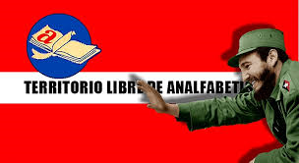
El educador debe ser(…), un activista de la política revolucionaria de nuestro Partido, un defensor de nuestra ideología, de nuestra moral, de nuestras convicciones políticas. Debe ser por tanto, un ejemplo de revolucionario, comenzando por el requisito de ser un buen profesor, un trabajador disciplinado, un profesional con espíritu de superación, un luchador incansable contra todo lo mal hecho y un abanderado de la exigencia”
Fidel C. Julio de 1981, graduación del V Destacamento Pedagógico Manuel Ascunce Domenech.

